Slide 1
La storia nei media
Cinema, TV, Web
Laurea Magistrale - Public History
Studi storici. Dall’antico al contemporaneo
Iris Pupella-Noguès (Università di Parigi-Est / Università di Trieste)
iris.pupella-nogues@phd.units.it

Slide 2
I temi che affronteremo nelle due lezioni:
1- La storia al cinema, alla TV e nel web: panorama storico
Storia al cinema: i film “storici”
Il documentario: prova di definizione
Il documentario storico TV: panorama italiano
La storia su Internet: focus sul web-documentario
2- Le immagini d’archivio
Cos’è un’immagine d’archivio: prova di definizione
La questione della modificazione delle immagini d’archivio
3- Discussione conclusiva

Slide 3
1- La storia al cinema, alla TV e nel web: panorama storico
Storia al cinema: i film “storici” A partire degli anni 70, i storici francesi Marc Ferro e Pierre Sorlin, usano e incitano ad usare i film e certi contenuti della TV come fonte in sé, importante per gli studi in storia contemporanea. In effetti, il cinema e la TV costituiscono degli strumenti di rappresentazione e di ridefinizione della memoria collettiva, e una opportunità di accrescimento della coscienza del passato e dei momenti fondativi su cui si sostiene una società.

Slide 4
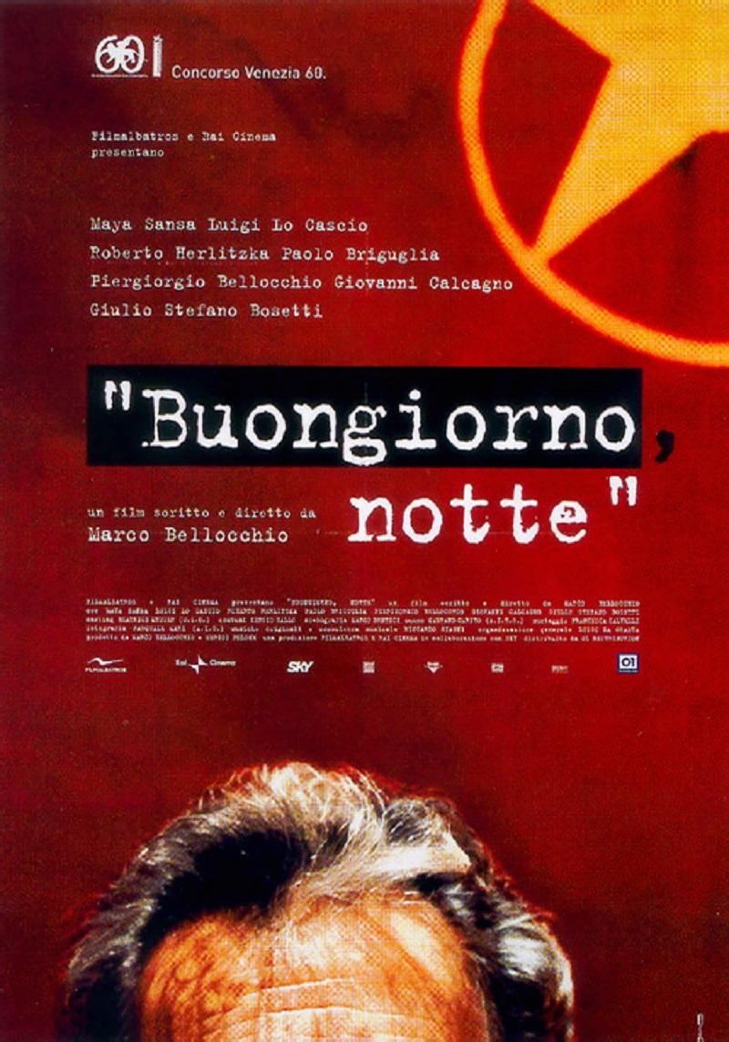
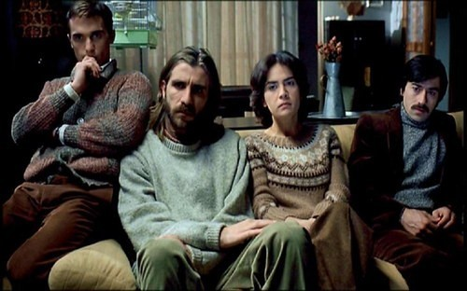
1- La storia al cinema, alla TV e nel web: panorama storico
Storia al cinema: i film “storici”
Due esempi in comparazione:
Buongiorno, notte di Marco Bellocchio (2003)

Slide 5
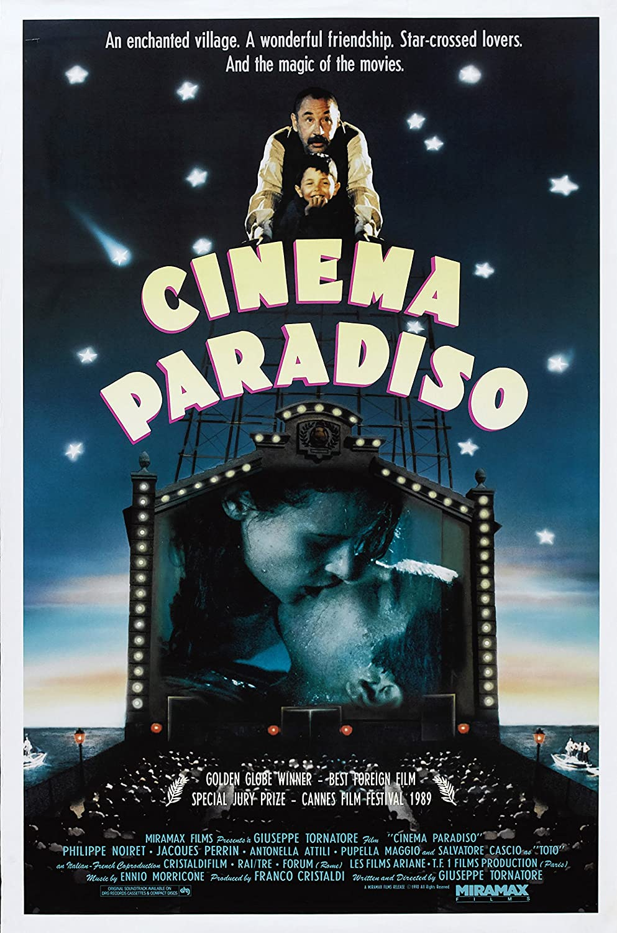
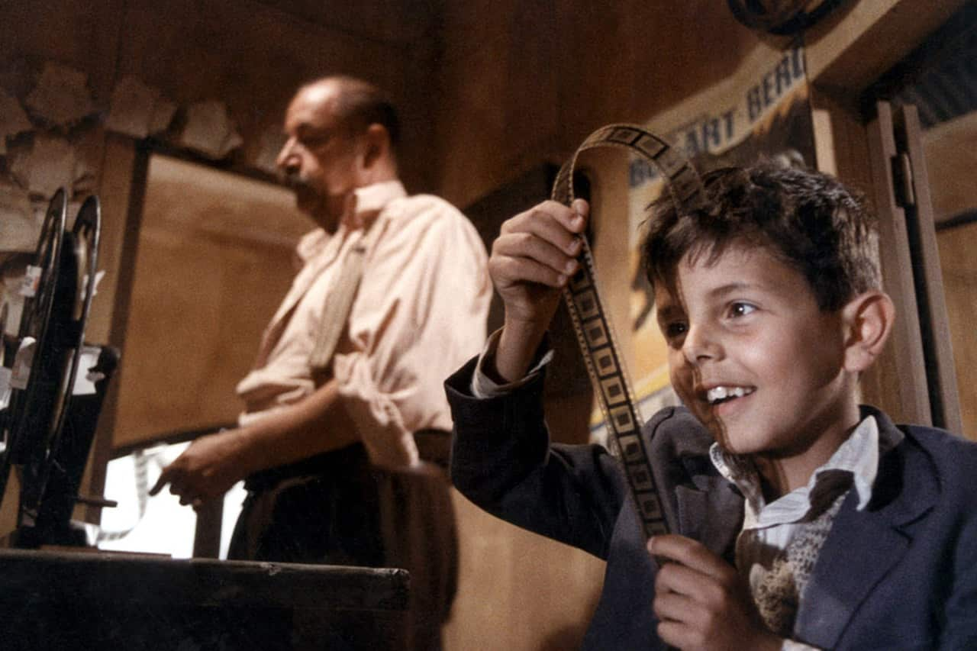
1- La storia al cinema, alla TV e nel web: panorama storico
Storia al cinema: i film “storici”
Due esempi in comparazione:
Cinema Paradiso di Giuseppe Tornatore (1988)

Slide 6
→ I due film dimostrano che i film storici possono sia interrogare politicamente la società che soltanto presentare una visione nostalgica di eventi storici immaginati. Però, se Buongiorno notte è basato su eventi reali, Cinema Paradiso, presenta un’impressione del passato piuttosto che una “vera” ricostruzione del passato.

Slide 7
Ci sono dunque due punti:
Utilizzare il cinema, la TV, le serie, i documentari ecc. come fonte storica
La storia, come genre («genere») è molto rappresentata al cinema e nella TV, può essere una «fonte, un scenario, un quadro, un motivo» per diversi tipi di produzione come le «commedie, fiction drammatiche o fantastiche». L’autenticità di queste opere non risiede nel modo di rappresentare il passato ma piuttosto nel fatto che permettono di capire meglio il presente della realizzazione di questi media.
Analizzare come la storia è rappresentata in questi media

Slide 8
1- La storia al cinema, alla TV e nel web: panorama storico
Il documentario: prova di definizione
→ Il dilemma vero/falso del documentario Definizione del documentario (secondo Treccani): “con il termine documentario si intende, nell'uso comune, un film, di qualsiasi lunghezza, girato senza esplicite finalità di finzione, e perciò, in generale, senza una sceneggiatura che pianifichi le riprese, ma anzi con disponibilità verso gli accadimenti, e senza attori. (…) Alla base del documentario c'è un rapporto ontologico con la realtà filmata, che si pretende restituita sullo schermo come si è manifestata davanti alla macchina da presa, senza mediazioni. (…) Il cinema di finzione rappresenta invece una realtà mediata, manipolata dal regista per esprimere ciò che ha immaginato. È una realtà messa in scena. Nel documentario la macchina da presa è al servizio della realtà che le sta di fronte. Paradosso del documentario: i documentari sono costruiti [perché?], ma cercano di rivelare la verità senza mediazione. Guardare un documentario implica tenere queste due convinzioni contrarie. La stessa falsità del rapporto tra telecamera e argomento di studio è stata istituita fin dal primo lungometraggio documentario Nanuk l'esquimese (Nanook of the North, 1922) dove il regista Robert Flaherty ha cambiato certi materiali e messo in scena eventi, distorcendo il suo soggetto.

Slide 9
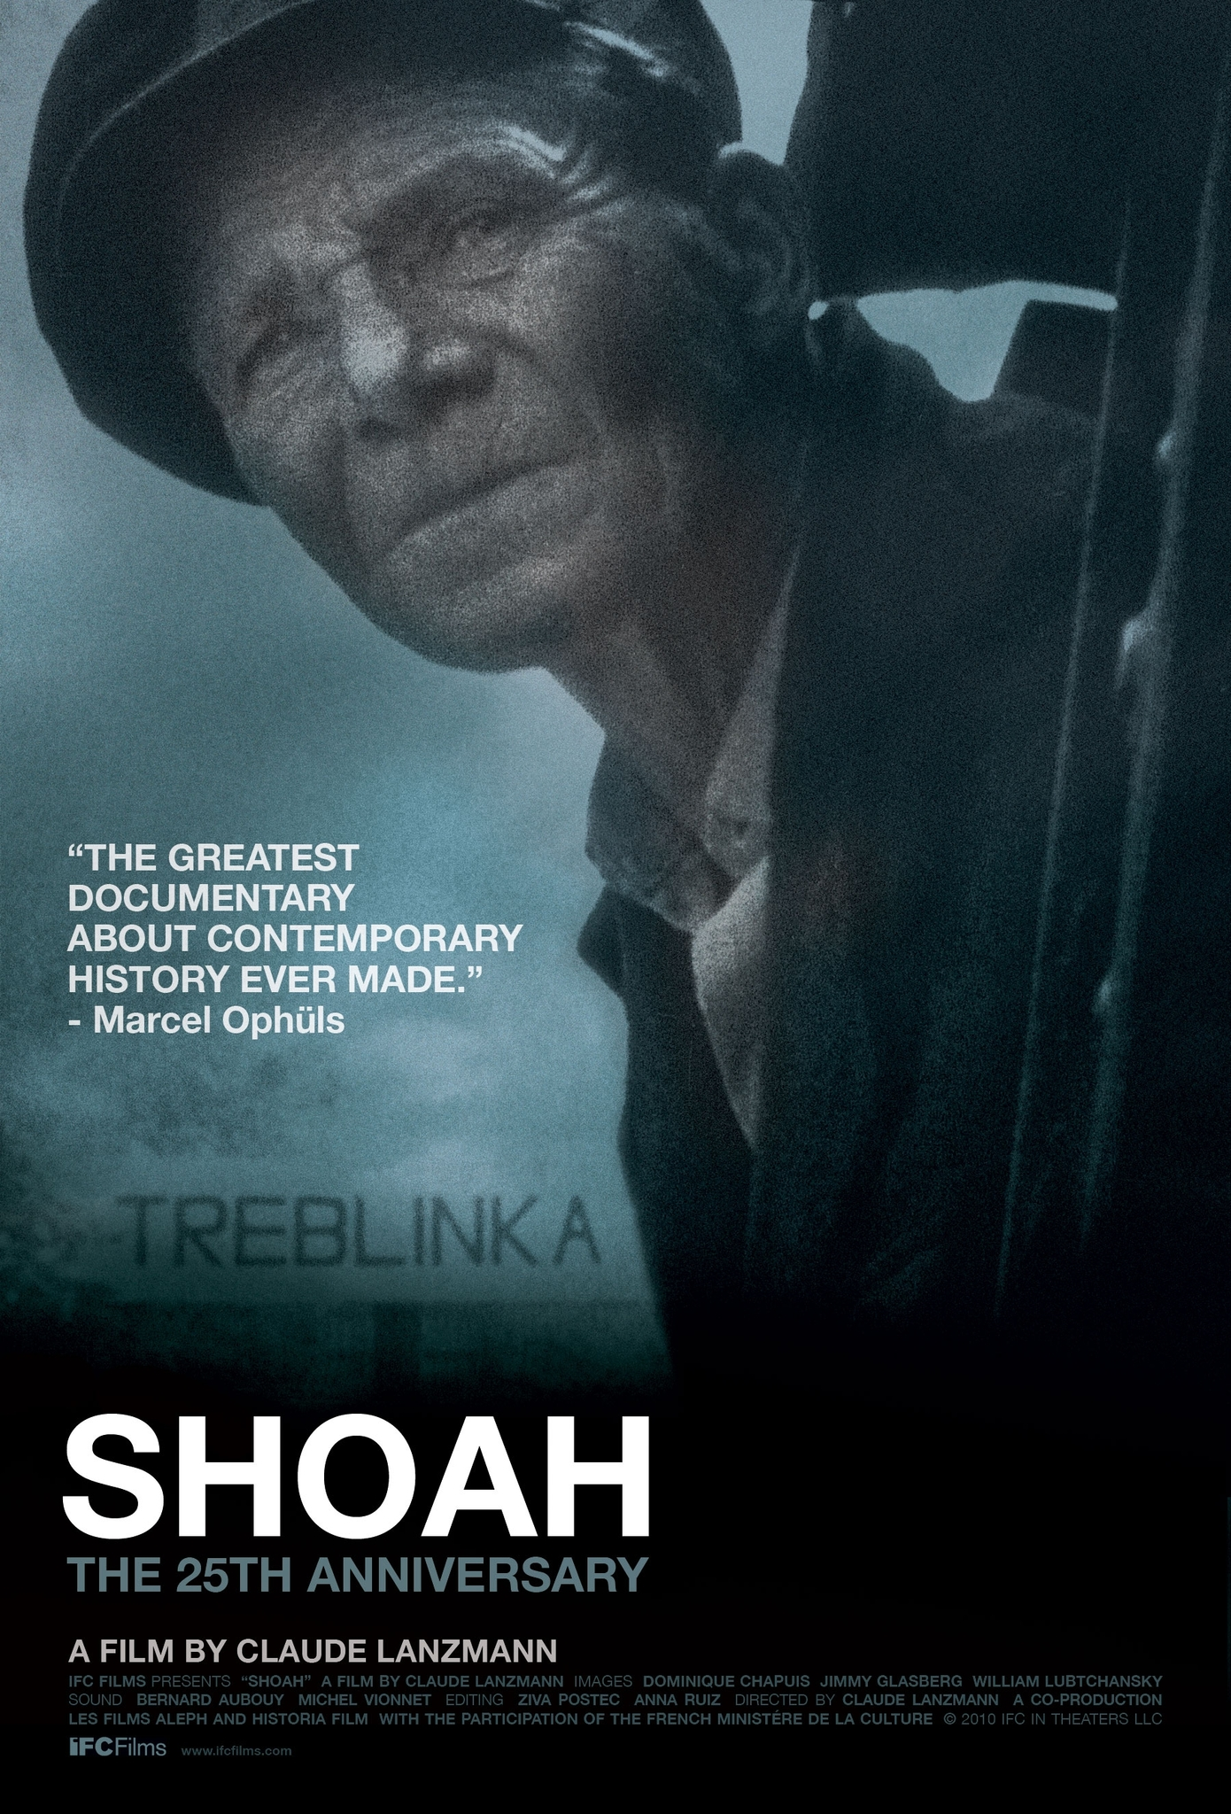
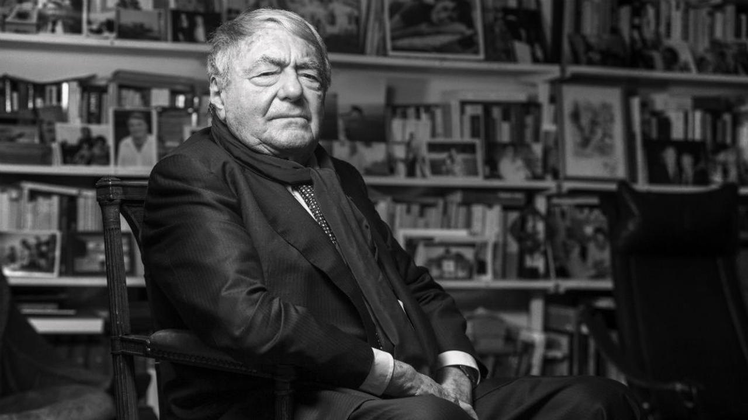
1- La storia al cinema, alla TV e nel web: panorama storico
Il documentario: prova di definizione
Shoah di Claude Lanzmann (1985)
Claude Lanzmann, nella sua casa parigina, febbraio 2016, © Joël Saget, AFP

Slide 10
Quando si guarda un documentario storico c’è questo strano paradosso di potere “guardare il passato”: grazie all’uso delle immagini di archivio, del procedere tecnico del doc-fiction o anche delle persone interrogate, che hanno il ruolo di testimoniare il passato.
Come lo dice Claude Lanzmann : in Shoah, gli eventi dell’Olocausto sono “vissuti di nuovo. Non è un documentario nella quale la gente, vestita in costume in un ufficio raccontano le loro memorie, le memorie sono deboli. Ho scelti dei protagonisti in capacità di viverlo di nuovo e per questo dovevano pagare il prezzo il più alto, quello di soffrire quando raccontavano questa storia”
Shoah è l’unico documentario che ha la capacità di “rappresentare la realtà ‘palpabile’ della morte di milioni di persone” In effetti, le voci di Shoah, dimostrano, in modo molto più efficace che un libro di storia dell’Olocausto e la complessità di questo passato.

Slide 11
1- La storia al cinema, alla TV e nel web: panorama storico
Il documentario: prova di definizione
→ Storici, storiche e i documentari TV In generale, i/le storici/che rimprovano alla televisione di essere troppo superficiale, di non essere in capacità di presentare qualsiasi forma di complessità, di tenersi lontana dalle fonti e della ricerca, e delle controverse storiografiche. Le produzioni televisive di carattere storico hanno una tendenza ad affermare più che ad analizzare il passato, invece sappiamo che quando si fa storia è sempre difficile affermare in modo definitivo quello che è accaduto nel passato, Il professore di cinema Dirk Eitzen (Università Franklin and Marshall, Stati-Uniti), ha anche detto in modo provocatorio che “il pubblico dei documentari storici non è interessato nel capire la complessità del passato. Quello che il pubblico vuole è una forte esperienza emozionante” (D. Eitzen “Against the ivory tower: an apologia for ‘popular’ historical documentaries”, in Rosenthal and Corner, New Challenges for Documentary, 2005, p. 411.) Potremo dire che la “realtà” è troppo complessa per essere mostrata al grande pubblico. Il processo di comunicare a un grande pubblico significa inevitabilmente di semplificare il messaggio. Cosa significa allora? Vuol dire la storia “vera” deve essere lasciata agli/lle storici/che professionali/e? Che sono soltanto loro che hanno il potere di parlare di storia? C’è il bisogno di controllare la produzione e l’interpretazione del passato? E questo ci fa interrogare sul posto degli/lle storici/che e soprattutto dei Public Historians. Potremmo dire che i Public Historians si trovano in mezzo. In mezzo tra il grande pubblico, le produzioni televisive, cinematografiche e gli/le storici/che dell’Academia

Slide 12
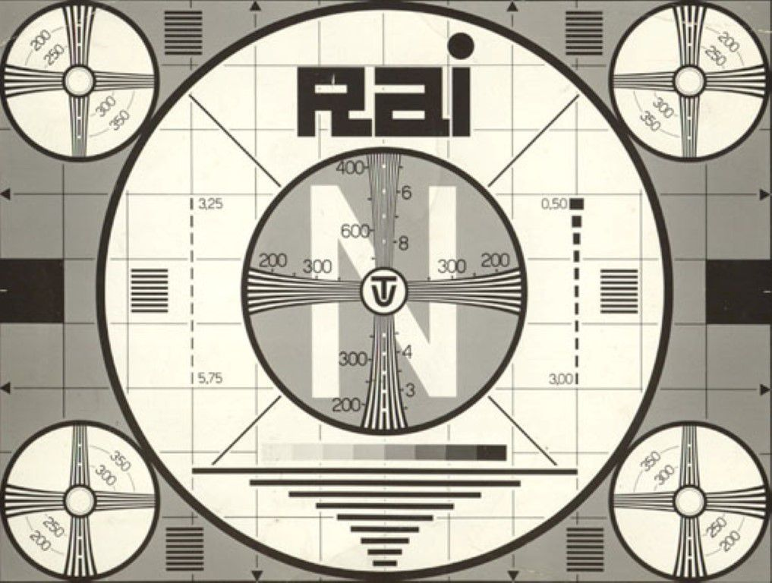
1- La storia al cinema, alla TV e nel web: panorama storico
Il documentario storico in TV: panorama italiano
→ Anni Cinquanta e Sessanta - Argomento dominante : Italia ma assenza dell’arco tematico di fascismo e Resistenza. - Documentari di montaggio: immagini di repertorio, spesso acquisite da altri organismi (come l’Istituto Luce) e commentate da una voce fuori campo. - Orientamento pedagogico impegnato a fornire modelli socioculturali.
Logo delle Rai (inizio anni 50)

Slide 13
1- La storia al cinema, alla TV e nel web: panorama storico
Il documentario storico in TV: panorama italiano
→ Anni Settanta
Alcuni programmi rappresentativi di questo filone (a vedere su TecheRai)
- C’era una volta ieri, Nascita della Repubblica: sulla Costituzione, combina filmati di repertorio, servizi ed interviste
- Storie dell’emigrazione: testimonianze personali che si fondono in un racconto al plurale, esempio di “storia sociale”
- Passato prossimo, Appena ieri: incentrato anche su argomenti poco trattati del passato recente
- La Repubblica che ci siamo dati: spezzoni di film, in particolare neorealisti, immagini di repertorio e interviste
- Febbraio 1947: vincitori e vinti, Togliatti e il memoriale di Yalta: insieme all’anniversario del decennale della morte del segretario del PCI, in epoca di centrosinistra e compromesso storico

Slide 14
1- La storia al cinema, alla TV e nel web: panorama storico
Il documentario storico in TV: panorama italiano
→ Anni Ottanta > Propensione verso la spettacolarizzazione della storia: in questo periodo, uno dei principali obiettivi è intrattenere il proprio pubblico. La conseguenza è l’opportunità di offrire prodotti coinvolgenti, che non abdichino alla funzione divulgativa, ma che rafforzino l’appeal verso un target il più ampio possibile. > Entrata in un regime concorrenziale (con nuovi cannali televisivi) accentua questa necessità: la sfida per contrastare nuove proposte è quella di ripensare parzialmente la programmazione, non tanto nella sostanza, quanto nella forma. > Versante strutturale: le novità di tipologia del programma storico dipendono principalmente dall’interazione tra lo storico di professione, che entra maggiormente in sintonia con la “grammatica” televisiva. Ma viene anche intrapresa una strada che porta i giornalisti a calarsi nei panni di “nuovi storici” e che promuove la TV quale maturo strumento di divulgazione dell’argomento storico. > L’ampliamento dell’arco tematico e la definitiva strutturazione in cicli organizzati. Le questioni più trattate sono quelle relative al fascismo e al nazismo, alla Seconda guerra mondiale e alla fase postbellica Esempi: I vent’anni di tre generazioni: il Novecento italiano analizzato attraverso un taglio socio-politico Serata Marx e Serata Mussolini: con la conduzione di Beniamino Placido, dotato di una buona componente spettacolare

Slide 15
1- La storia al cinema, alla TV e nel web: panorama storico
Il documentario storico in TV: panorama italiano
→ Anni Novanta Il rapporto con la politica si intensifica (anche dovuto al contesto politico italiano (“Tangentopoli” o “Mani Pulite”). Le potenzialità del medium sono a disposizione, dal punto di vista dell’informazione, di un racconto per immagini in grado di illustrare in maniera quanto più esaustiva tutti gli argomenti, legandoli però a una cornice spettacolare che risponda alle aspettative del pubblico. Nel 1997 comincia il programma La grande storia (che esiste ancora oggi), sul piano contenutistico, La Grande Storia marca un ampliamento delle materie trattate e una innovazione nei modi enunciativi. E altro punto importante, riesce a rimanere diffuso in prima serata, in una congiuntura di guerra degli ascolti, con il merito di conquistare una propria audience e nel tentativo di fidelizzarla. Nello stesso anno, con le prime trasmissioni di Galeazzo Ciano. Una tragedia fascista e Hitler e Mussolini: gli anni degli incontri firmata da Nicola Caracciolo (PHOTO), si apre quella che si potrebbe definire come “l’età adulta” del passaggio dello specifico storico sugli schermi televisivi: prodotti di divulgazione insieme a prodotti di fiction iniziano a occupare una porzione sempre più ampia. Alcuni programmi rappresentativi: 50 anni fa, l’Italia va alla guerra, Quell’Italia del ’43: programma anniversario in concomitanza con il cinquantenario della Seconda guerra mondiale La mia guerra: storie private, memorie di guerra portate in primo piano dalle testimonianze della gente comune

Slide 16
1- La storia al cinema, alla TV e nel web: panorama storico
La storia su Internet: focus sul web documentario Un web-documentary, o documentario interattivo, è un nuovo genere di documentario nato intorno ai primi anni Duemila, che differisce dal documentario tradizionale per forma, modalità di fruizione e rapporto tra autore e fruitore. Se il documentario tradizionale è un audiovisivo pensato per cinema o televisione, il web-doc è un prodotto multimediale destinato a una fruizione su internet, i cui contenuti vengono presentati sotto forma di diversi media – testo, audio, video, infografiche, immagini, animazioni, e così via – collegati in una struttura ipertestuale. Questa modalità di offerta dei contenuti influisce necessariamente sia sulla struttura narrativa del documentario che sulla sua fruizione da parte dello spettatore/utente, che sono due aspetti strettamente correlati. Se un documentario tradizionale è caratterizzato da una narrazione “lineare” – in cui si parte da un inizio e si arriva a una fine secondo un percorso stabilito dall’autore – la narrazione in un web-doc è “non lineare” proprio perché l’utente è chiamato a fruirlo in modo “attivo”. Nel primo caso lo spettatore assiste in modo “passivo” (guardando, con una partecipazione al più cognitiva), senza poter influire sulla storia; nel secondo caso esplora i vari contenuti secondo un proprio percorso basato su interessi personali e con i propri tempi, la sua partecipazione è, in qualche modo, “fisica”, nel senso che si traduce in azioni come muovere il mouse, cliccare, muoversi in uno spazio virtuale, parlare. Il genere web-doc nasce dalla convergenza di tre elementi fondamentali: la struttura ipertestuale, la multimedialità (video, foto, testo ecc.) e lo storytelling.

Slide 17
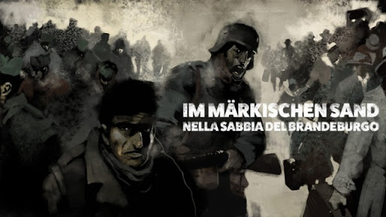
1- La storia al cinema, alla TV e nel web: panorama storico
La storia su Internet: focus sul web documentario
Im Märkischen Sand / Nella sabbia del Brandeburgo (Out Of Focus Filmproduktion, 2016 http://www.imidoc.net/).

Slide 18
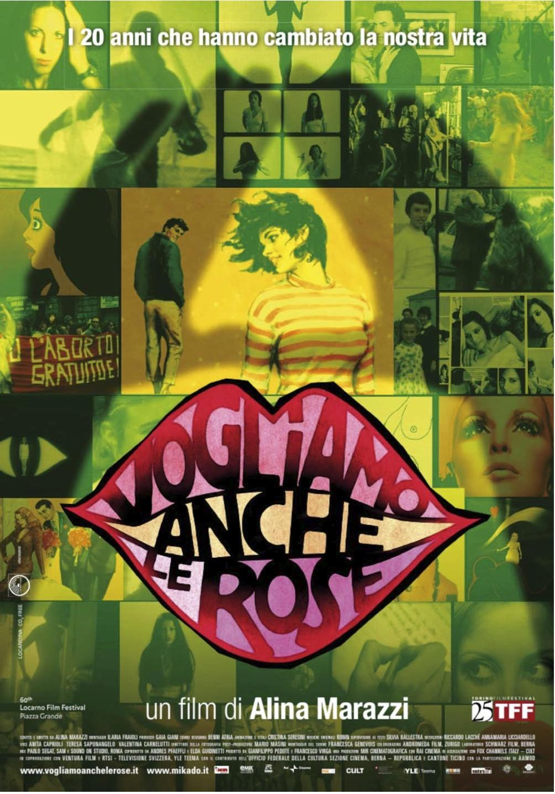
1- Le immagini d’archivio
Cos’è un’immagine d’archivio: prova di definizione
Vogliamo Anche Le Rose, di Alina Marazzi (2007) Le immagini di archivio sono onnipresenti nella nostra cultura visuale. Possiamo riconoscerli da un’estetica che si distingue dalle immagini attuale, dalle riprese proposte, o semplicemente da una didascalia o un commento che rinviano le immagini a un passato vicino o lontano. Ritroviamo le immagini di archivio in tutte le produzioni cinematografiche, i documentari, in tutti programmi della televisione, del telegiornale, della pubblicità. L’immagine d’archivio non è uno stock shot che suppone la capacità di diffondersi nelle immagini che l’accompagnano, al punto che è difficile sapere se appartiene a un contesto spazio-temporale differente. Invece l’immagine d’archivio, esiste con quello che rivendica. A priori, ogni immagine del passato può essere un’immagine d’archivio ma, appunto, dicendo così si annulla la qualificazione. La domanda è come si può misurare il valore documentario di un’immagine? Potremmo dire che il valore documentario dipende dalla “natura” dell’immagine d’archivio (provenienza ad esempio) ma anche dalle domande che pone il fatto di metterla in un altro contesto, un altro film. Questo significa dunque che l’immagine d’archivio non ha un valore documentario in sé. Questo valore evolve col tempo, in funzione del suo valore sul mercato e delle domande che facciamo alle immagini.

Slide 19
1- Le immagini d’archivio
La questione della modificazione delle immagini d’archivio
→ Il problema dell’uso delle immagini d’archivio Ci sono numerosi programmi storici che prendono le immagini d’archivio senza bene prendere in conto il loro tenore ideologico, la loro parte di soggettività, molti documentari si accontentano di mettere (senza porsi domande) le immagini di propaganda di ieri commentandole con la propaganda di oggi; come se queste vedute fossero portatrici del pieno senso della storia. In generale, le immagini d’archivio sono usate per animare il quadro, l’argomento del film è lasciato al commento. Il valore documentario delle immagini d’archivio è allora abbandonato per diventare soltanto delle immagini illustrative, al carattere spettacolare. Quello che provoca spesso un’uso sbagliato delle immagini d’archivio. Si nota anche usando queste immagini senza spiegarne il senso, si abitua il pubblico a vederle senza pensarli.

Slide 20
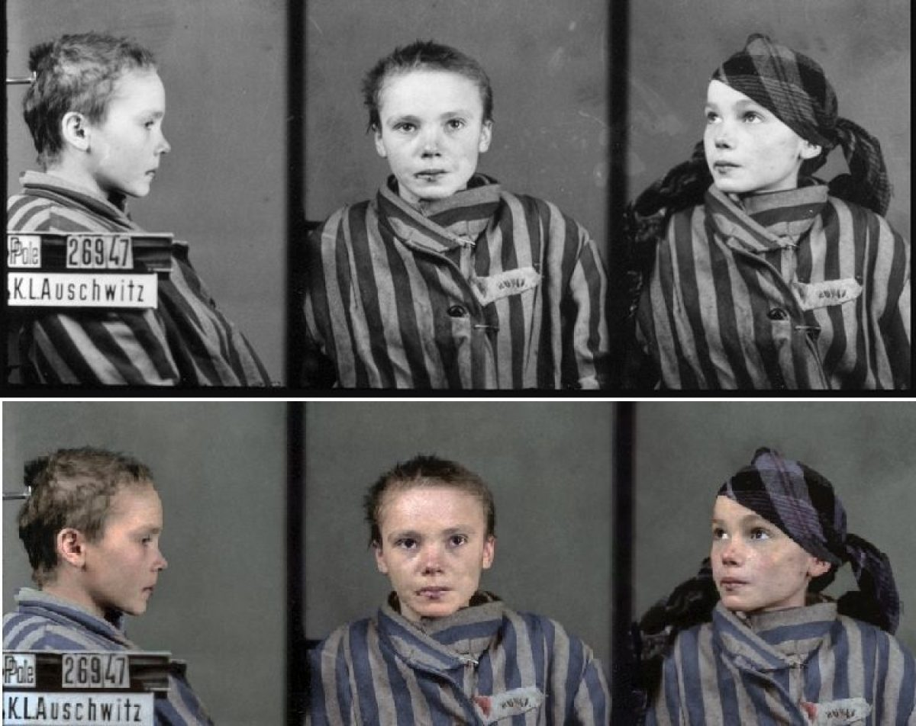
1- Le immagini d’archivio
La questione della modificazione delle immagini d’archivio
→ Il problema della colorizzazione
delle immagini d’archivio > una pratica di « attualizzazione » del passato.
Le fascisme italien en couleurs
(Chris Oxley, 2007)
Le foto di Czeslawa Kwoka prese ad Auschwitz colorizzate dall’artista Marina Amaral nel 2018

Slide 21
Bibliografia
BISOGNO Anna, La storia in TV. Immagine e memoria collettiva, Roma, Carocci, 2008
CAVALLO Pietro, La storia attraverso i media. Immagini, propaganda e cultura in Italia dal fascismo alla Repubblica, Napoli, Liguori, 2002
CIGOGNETTI Luisa, SERVETTI Lorenza, SORLIN Pierre (a cura di), La storia in televisione, Istituto Ferruccio Parri, Padova, Marsilio, 2001
DE GROOT Jerome, Consuming History. Historians and heritage in contemporary popular culture, Oxon/New York, Routledge, 2009
DOTTORINI Daniele (a cura di), Per un cinema del reale. Forme e pratiche del documentario italiano contemporaneo, Udine, Forum Editrice Universitaria Udinese, 2012
GIANNARELLI Ansano, Il film documentario nell’era digitale, Roma, Ediesse, 2007
- MINECCIA Francesco, TOMASSINI Luigi, « Media e storia », dossier di Ricerche Storiche, 39, n. 2-3, 2009
- MIRO GORI Gianfranco (a cura di), La storia al cinema. Ricostruzione del passato, interpretazione del presente, Roma, Bulzoni, 1994
- SORLIN Pierre, Ombre passeggere. Cinema e storia, Padova, Marsilio, 2013

Slide 22
Discussione conclusiva
- "Il documentario non deve essere un testo di storia illustrato.”
- Si possono fare dei film/documentari consacrati a un’epoca dove il cinema non esisteva?
- Come si passa dalla consultazione di fonti scritte a una rappresentazione filmica?
- Come inserire il fatto che sia una visione “falsa”, attuale, immaginaria di quello che è successo all’epoca?
- Quale deve essere il posto dello/a storico/a o dello/a Public Historian?

